Slide 1
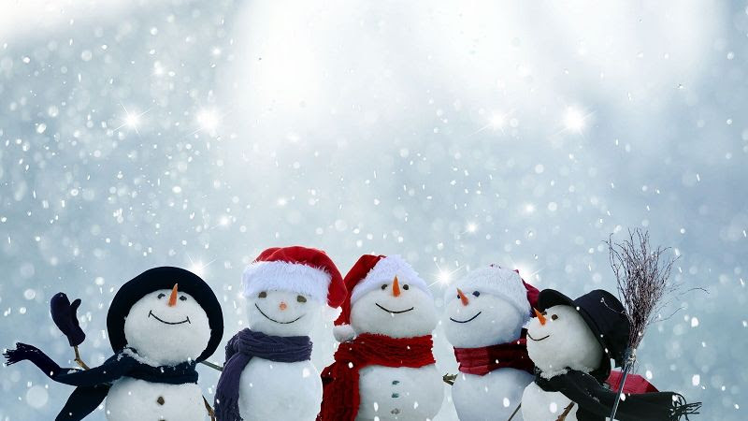
POZDRAVLJENI PEVCI
VEM, DA STE DANAŠNJO PESEM ŽE SLIŠALI ALI PELI. KER PA SMO DOBILI PRVI SNEG, JO SPET PRIKLIČIMO.

Slide 2
ALI STE ZA SNEŽENO TELOVADBO?
KAJ PA JE TO?
BOSTE VIDELI. KAR Z MANO!
KAKO LEPO SNEŽI.

Slide 3
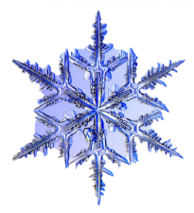
STOPIMO NA PRSTE IN Z ROKAMA LOVIMO SNEŽINKE
STRESAMO SNEG S TELESA
POČASI PIHAMO V SNEŽINKE
SE SMEJIMO: HO-HO-HO
POJEMO: PA-DA-JO … / IGRAMO: PLOSK-TLESK-TLESK

Slide 4
ODPRAVLJAMO SE SPAT. KAKO BI SE PRILEGLA USPAVANKA.
ALI STE SE ŽE SANKALI?
KDO NAS JE TAKO LEPO OBLEKEL?
KAKO LEPO SNEŽI.
IMATE RADI SNEG?

Slide 5
BELE SNEŽINKE
BESEDILO: ANICA ČERNEJEVA
MELODIJA: MAKSO PIRNIK

Slide 6
KDO JE NAPISAL TAKO LEPO MELODIJO?
NAJPREJ SE NAUČIMO BESEDILO. POTEM SKUPAJ ZAPOJMO.
KOLIKO KITIC IMA?
KAKO PRIJETNA USPAVANKA.

Slide 7
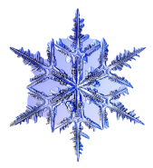
ZVEZDICE BELE ČUVAJO ZEMLJO, ČUVAJO V ZEMLJI NAM SKRITI ZAKLAD.
BELE SNEŽINKE,
BELI METULJČKI
IŠČEJO, IŠČEJO
POT DO SVETA.
BELE SNEŽINKE, ZVEZDICE BELE, PADAJO, PADAJO, TIHO Z NEBA.
BELI METULJČKI
NOSIJO SANJE,
SANJE IN MISEL
NA ZLATO POMLAD.

Slide 8
Zvezdice bele čuvajo zemljo, čuvajo v zemlji nam skriti zaklad.
Bele snežinke,
beli metuljčki
iščejo, iščejo
pot do sveta.
Bele snežinke, zvezdice bele, padajo, padajo, tiho z neba.
Beli metuljčki
nosijo sanje,
sanje in misel
na zlato pomlad.

Slide 9
USPAVANKO VEČKRAT POSLUŠAJ IN ZAPOJ.
V ZVEZEK PREPIŠI NASLOVE VSEH PESMI, KI SEM TI JIH POSLALA.
V DECEMBRU VSAKI NARIŠI KAJ PRIJAZNEGA.
VAŠA UČITELJICA ALENKA
BELE SNEŽINKE

